Slide 1
Все науки настолько связаны между собою, что легче изучать их все сразу, нежели какую-либо одну из них в отдельности от всех прочих Рене Декарт

Slide 2
Математическая разминка
Самолет на расстояние от города А до города В тратит 1 час 20 минут. Однако обратный перелет он совершает за 80 минут. Как вы это объясните?
Если в 12 часов ночи идет дождь, то можно ли через 72 часа ожидать солнечную погоду?

Slide 3
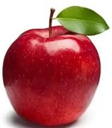
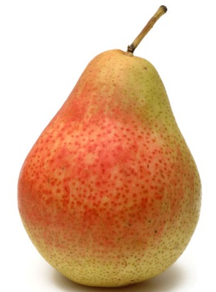
Математическая разминка
Всего фруктов 300 г
Определите вес
50 г

Slide 4
Математическая разминка
O
N
C
F
A
D
K
B
E
X
0
1
5
10

Slide 5
19 ноября. Классная работа. Когда одного луча мало.
Координатный луч. Метод координат.

Slide 6
Y
II четверть
I четверть
О
X
III четверть
IV четверть
Notes:
Оси координат разбивают плоскость на четыре части, которые называются координатными четвертями (щелчок).

Slide 7
Задание 1. По координатам точек, соединяя их последовательно нарисовать заданную фигуру.
(44:4; 54-48) ( ; )
(56:14; 21-14) ( ; )
(110:10; 16-13) ( ; )
(36:4; 48:24) ( ; )
(100-96; 4:2) ( ; )
(84-78; 81:27) ( ; )
(3⋅1; 32:8) ( ; )
(48:16; 32-26) ( ; )
(120:30; 2⋅4) ( ; )
(125:25; 33-24) ( ; )
(64:32; 72:8) ( ; )
(55:11; 24-14) ( ; )
(57:57; 4⋅3) ( ; )
(164:41; 9+3) ( ; )
(72:12; 8+6) ( ; )
(42-33; 50-36) ( ; )
(121:11; 66:6) ( ; )
(63:9; 72:9) ( ; )
(108:12; 168:21) ( ; )
( 5+6; 42:7) ( ; )
Глаз (78:13; 144:12) ( ; )

Slide 8
Сверяем с эталоном
Рисунок совпадает с эталоном или одна ошибка – 4 балла
2-3 ошибки – 2 балла
4 и более ошибок – 0 баллов

Slide 9
Динамическая пауза

Slide 10
Задание 3. Расшифровать фразу закодированную с помощью числовых выражений.
А | (318-273):9
В | Переведите 420 секунд в минуты.
Д | Сколько времени затратит автомобиль на путь в 243 км если будет двигаться со скоростью 81 км/ч?
Е | (1343-401⋅2)⋅0
И | За шоколадки заплатили 212 руб. Сколько купили шоколадок, если каждая стоит 53 руб.?
К | (303:3-1):10
Н | Сколько суток в 144 часах?
О | 73⋅4-283
Р | Сколько единичных отрезков между точками A(15) и B(23)?
Т | Найдите корень уравнения 345-y=344.
Ы | Найдите остаток от деления 123 на 11.
Правильный ответ – 2 балла
1-2 ошибки – 1 балл
Более 2 ошибок – 0 баллов
3 | 0 | 10 | 5 | 8 | 1 | 9 | 7 | 2 |  | 10 | 9 | 9 | 8 | 3 | 4 | 6 | 5 | 1 | 2
Д | Е | К | А | Р | Т | О | В | Ы |  | К | О | О | Р | Д | И | Н | А | Т | Ы

Slide 11
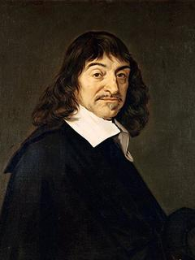
Историческая справка
Все науки настолько связаны между собою, что легче изучать их все сразу, нежели какую-либо одну из них в отдельности от всех прочих.
Рене Декарт – французский математик, физик, физиолог и философ, создатель знаменитого метода координат, сторонник аналитического метода в математике. В его честь названа прямоугольная система координат.
Рене Декарт (1596 – 1650)

Slide 12
Задание 2. Запишите последовательно координаты точек, которые были использованы для построения кошки, начиная с точки (1;1) по ходу часовой стрелки. Координаты для построения глаз и носа кошки запишите отдельно.

Slide 13
Сверяем с эталоном
(1; 1), (3; 3), (1; 7), (3; 9), (1; 10), (1; 13), (2; 12), (4;12), (5; 13), (5; 10), (3; 9), (5; 7), (8; 6), (8; 2), (10; 7), (9; 1), (1; 1)
Глаза: (2; 11), (4; 11)
Нос: (3; 10)
Список точек совпадает с эталоном или одна ошибка – 4 балла
2-3 ошибки – 2 балла
4 и более ошибок – 0 баллов

Slide 14
Все науки настолько связаны между собою, что легче изучать их все сразу, нежели какую-либо одну из них в отдельности от всех прочих Рене Декарт

Slide 15
Рефлексия
доволен / не доволен
коротким / длинным
не устал / устал
стало лучше / стало хуже
понятен / не понятен
легким / трудным

Slide 16
Домашнее задание
Построить рисунок кошки по координатам записанным в тетради.

